Slide 1
10. FOGLALKOZÁS
VISSZATÜKRÖZNI JÉZUST: MEGTAOPASZTALNI A MEGBOCSÁJTÁST
Notes:
MIELŐTT ELKEZDITEK
Imádságos szívvel olvasd át az egész leckét, legalább kétszer!
Gyűjts össze minden anyagot, amire a foglalkozásokon minden szekcióban szükségetek lehet!
Dolgozzatok össze a csoport egyik tagjával és tervezzétek meg, ki, melyik szekciót fogja vezetni!
SZEMÉLYES FELKÉSZÜLÉS A VEZETÉSRE:
Gondolj egy esetre, amikor megbocsájtást nyertél valamilyen bűnödre! Emlékszel, milyen rosszul érezted magad, miután a rosszat elkövetted, és milyen csodálatos érzés volt, hogy ismét bocsánatot nyertél?
Mindenképpen oszd meg ezt a tapasztalatodat a csoporttal, ha a Szentlélek indíttatását érzed rá! Ha nem, akkor is használd fel hatását a mai összejövetel vezetéséhez!

Slide 2
Üdvözlés és imádság
NOTE:
To change images on this slide, select a picture and delete it. Then click the Insert Picture icon
in the placeholder to insert your own image.
és imádság
Notes:
ÜDVÖZLÉS ÉS IMÁDSÁG
Üdvözöld a csoportot!
Ellenőrizd, hogy mindenki magával hozta-e imanaplóját! Kérdezd meg, átnézte-e valaki az előző lecke igekutató feladatait. Találtak-e valami újat, amit megosztanának a többiekkel? Térjetek vissza az imanaplóba bejegyzett imakérésekre is, és foglaljátok bele az imádságba!
Mai foglalkozásunk teljesen más lesz, mint az eddigiek. Meg szeretnénk érteni a megbocsájtás folyamatát. Azt fogjuk tanulmányozni, hogyan fogadhatjuk el a megbocsájtás ajándékát, amit Isten Jézus kereszthalála által adott nekünk. Jézus Krisztus önként és engedelmesen vállalta az áldozatot, hogy mi újra bűntelenek lehessünk, akárcsak Ő.
Ma tehát képzeletben végigmegyünk a szentélyszolgálatokon. Miközben a sorunkra várunk, vagy már átestünk a folyamaton, megismerhetünk egy sor olyan tevékenységet, melyek segítenek megértenünk a megbocsájtás néhány vonatkozását.
Bátran próbáljátok ki a különböző tevékenységeket! Ne csak olvassátok a kártyákat, hanem vegyetek részt a folyamatban, ahogyan az izraeliták is aktívan részt vettek a szentélyszolgálatban.
40 percünk lesz a tevékenységek megismerésére, utána pedig csoportokban beszéljük meg tapasztalatainkat.
Mindnyájan követünk el hibákat. Megsértünk másokat, megbántjuk Istent, és nagyon sokféleképpen rontjuk meg Isten törvényét nap, mint nap. Minden alkalommal, amikor bűnt követünk el, elszakítjuk magunkat Istentől. A megbocsájtás Isten különleges ajándéka, ami elveszi bűneinket, és újra az Ő közelébe enged. megbocsátása újra bűntelenné tesz bennünket, hogy egyre jobban hasonlóvá válhassunk Hozzá.

Slide 3
Notes:
Videoklip – Matt West – A megbocsájtás – You Tube
https://www.youtube.com/watch?v=h1Lu5udXEZI

Slide 4
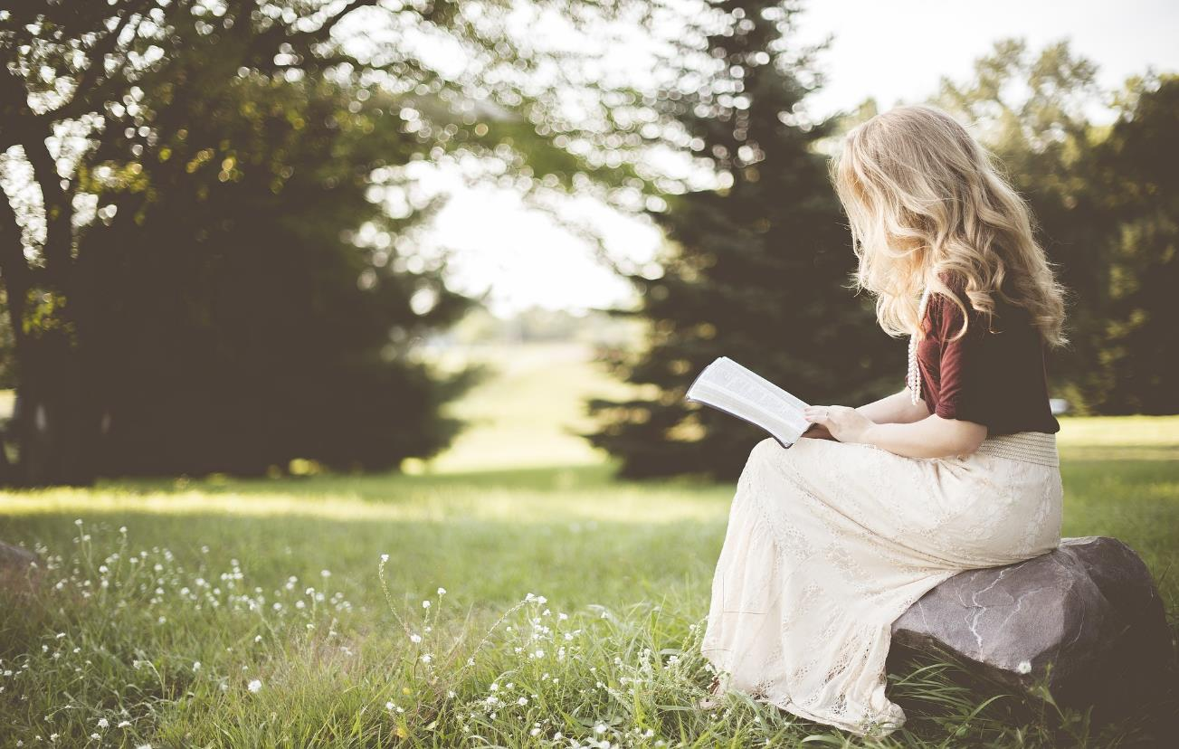
Word Search
IGEKUTATÁS
Notes:
IGEKUTATÁS
MEGTAPASZTALNI A MEGBOCSÁJTÁST
Rendezzük be a termet, vagy annak egy részét a Szentély mintájára az alábbi rajz szerint! (Lásd 10. sz. bibliatanulmány!) Mindegyik számozott asztal azt a helyet jelképezi, ahol a folyamat megfelelő része végbemegy. (Lásd 10. sz. jegyzet/feladatlap!)
Felismerem a bűnömet
Nyomtassuk ki a Tízparancsolatot ízléses, modern formában, mutassuk meg, hogy ma is mennyire időszerű!
Kártyaformában készítsünk másolatokat a 10. sz. jegyzet utasításainak 1. lépés c. részéből és helyezzük az asztalra a Tízparancsolat mellé!
Eszembe jut, hogy Isten szeret
Legyen az asztal mellett egy halom puha pléd, vagy takaró!
Helyezzük az asztalra az utasítások:2. lépés másolatát is! (lásd 10. sz. jegyzet!)
Elhatározom, hogy bízom Isten megbocsátásában
Helyezzünk egy halom, hibátlan borjat és bárányt ábrázoló, A/4-es képet az asztalra! (Az interneten találhatunk ilyeneket.)
Nyomtassunk egy példányt az utasítások:3. lépés c. részből, és tegyük azt is a képek mellé!
A terem bejáratához közel helyezzük el ezt az asztalt.
Megvallom bűnömet és felajánlom az áldozatom
Egy vörös terítővel letakart kicsi asztallal jelképezzük az oltárt.
Tegyünk piros filctollakat az asztalra!
Helyezzük az utasítások: 4. lépés c. rész másolatát is az asztalra!
Hiszem, hogy Jézus elveszi bűnömet
Jelöljünk ki valakit a pap szerepére, aki elfogadja és a Szentélybe, majd a Szentek Szentjének függönye elé helyezi a vörösre színezett papírdarabkákat! Ezt a műveletet a résztvevők nem láthatják, tehát a „pap” mindenkinek mondja el, mit fog tenni a vörös papírdarabkákkal!
Adjunk mindenkinek egyet az utasítások:5. lépés c. rész másolatából!
Hálát adok Istennek
Állítsunk az asztal mellé egy széket, hogy a lányok leülhessenek írni.
biztosítsunk mutatós köszönetnyilvánító kártyákat és jó minőségű tollakat, amivel a résztvevők kifejezhetik hálájukat Istennek!
Adjunk a lányoknak egyet az utasítások:6. lépés c. rész másolatából!
Köszönetképpen elhatározom, hogy a jövőben másképp fogok viselkedni
Adjunk a lányoknak egyet az utasítások:7. lépés c. rész másolatából!

Slide 5
KÜLÖNLEGES IMÁDSÁG
Notes:
KÜLÖNLEGES IMÁDSÁG
Szükségünk lesz egy nagy üvegvázára, vagy kaspóra és sok pezsgőtablettára. Legalább egyre fejenként.
Mindnyájunknak szüksége van megbocsájtásra valamiért, vagy meg kell bocsátanunk valakinek. Itt a lehetőség, hogy pontosan ezt tegyük, és mindent Istenre bízzunk.
Gondoljunk valakire, akinek meg kell bocsájtanunk! Vagy arra, amivel megbántottunk valakit, és amiért megbocsátásra van szűkségünk. Dobjuk pezsgőtablettánkat a vízbe és figyeljük, ahogy feloldódik!
Amikor imádkozunk, átadjuk bűnünket Istennek, és Ő megbocsát nekünk.
Mindig legyenek konkrét imakéréseink is, amiket az imanaplóba is be lehet vezetni. Minden összejövetelen vissza fogunk térni rájuk. Ez segít majd a lányoknak felismerni, hogy Isten megválaszolja az imákat és tudatosabban imádkozni olyasmikért, amiket túl gyakran természetesnek veszünk.

